Slide 1
校园问答系统
汤济之

Slide 2
内容
目标与结果
系统架构
数据处理
问句分析
匹配算法
加速优化
未来工作

Slide 3
目标
能解决校园内师生大部分事实性问题的问答系统
院系、老师、课程相关的
实际: 一个能解决
句首目标特定的
问句的事实型问答系统
句式结构为单向链式的
周一三四节上课的老师有哪些？ → 针对目标不特定
信科的高数是什么学院的老师上的？ → 问句结构复杂非单向链式
信科的高数老师是什么学院的? → 目标特定，单向链式结构

Slide 4
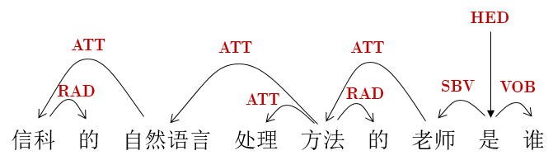


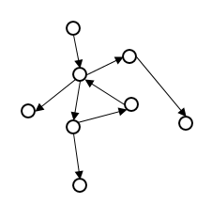
系统架构
问句分析模块
问句的图表示
逐步匹配
问句或查询
子图匹配
答案
网页前端
缓存表
两个难点：
如何将问句转换为可在数据库中匹配的形式（图表示）【问句分析模块】
如何进行匹配【匹配模块】
图数据库
索引

Slide 5
数据处理：获取及预处理
数据类型 | 例子 | 来源 | 获取方法
学院基本信息 | 学院名称 | 校官网 | 手动
部分教师信息 | 姓名、院系、邮箱 | 各学院网站 | 手动
16-17学年第二学期本科课程信息 | 课程名、上课时间、授课教师 | 校教务网站 | 编写爬虫
数据扩充：
学院、课程简称：
部分手写；其他通过分词，然后合并每个词第一个字
数据格式转换：
上课时间：
原始数据是表格，通过一些规则转换成字符串
生成词典：
之后加入分词器帮助分词

Slide 6
数据处理：数据库建立
图数据库：
实体间本身存在大量的关系
数据高度结构化
使用neo4j
学院
老师
课程

Slide 7
问句分析：依存句法分析
问句简单性：
基本不会出现条件、时态等复杂语义
完全覆盖，并且不交叉呈树状，能够清楚表示词之间结构关系
HED
ATT
ATT
ATT
哈工大LTP
RAD
RAD
SBV
VOB
ATT
HED：核心关系
SBV：主谓关系
VOB：动宾关系
ATT：定中关系
RAD：右附加关系
信科 的 自然语言 处理 方法 的 老师 是 谁
HED
ATT
ATT
SBV
ATT
RAD
ATT
RAD
SBV
VOB
自然语言 处理 中 的 经验 方法 的 老师 是 谁

Slide 8
问句分析：依存句法分析
根据中心谓语动词句子分块，还原成长的名词性短语，作为Query
信科的自然语言处理方法的老师
信科的自然语言处理方法的老师是谁
信科的自然语言处理方法的老师
谁
信科的高数
信科的高数是什么老师上
信科的高数老师上
什么老师上
信科的高数
信科的高数在哪上课
信科的高数地点上课
哪里上课

Slide 9
问句分析：依存句法分析
HED
ATT
ATT
ATT
有出边：中心词
RAD
ATT
RAD
名词短语提取：提取以名词性中心词为根的子树，去掉附加词
信科 的 自然语言 处理 方法 的 老师
【信科】
【信科的自然语言】
【信科的自然语言处理方法】
【信科的自然语言处理方法的老师】

Slide 10
匹配算法：词组与实体的匹配
向量空间模型：
失去位置信息
分布式表示方法（词向量、神经网络）：
目标词汇多为专有名词，预训练的词向量反而表现差
数据少，难于训练

Slide 11
匹配算法：词组与实体的匹配
N：词组字符串
E：实体名字符串
LN：词组字符串长度
LE：实体名字符串长度
$$Similarity(N,E)=0.5 ×(1−\frac{编辑距离\left(N,E\right)}{\max\left(LN, LE\right)})+0.5 × \frac{len(最长公共子序列(N,E))}{LN}$$
归一化编辑距离
覆盖率
动态规划 复杂度O(LN·LE)
都是考虑顺序的算法
例子:
信息学院
信息科学技术学院
信息论
字和词两个层次上都算一遍，加权平均

Slide 12
匹配算法：句子在图上的匹配
句子需要匹配图上的一条路径
逐步匹配：句法分析和图匹配交替
Beam Search
从初始状态开始，逐层（轮）扩展
STATE：
已经匹配的部分
还未匹配的部分
总得分
总得分：从初始状态到当前状态，每轮扩展的平均得分
(不同长度路径可以比较)
剪枝：
总得分小于阈值的状态抛弃
每轮扩展过后，只留下总得分最高的K个STATE
结束：当前轮过后，没有可扩展的状态即结束

Slide 13
匹配算法：句子在图上的匹配
2
已匹配的部分：（信科，信科，1.0）
未匹配的部分：自然语言处理方法的老师
得分：1.0
1
已匹配的部分：
未匹配的部分：信科的自然语言处理方法的老师
得分：0.
已匹配的部分：（信科的自然语言，自然语言处理中的经验性方法，0.4）
未匹配的部分：处理方法的老师
得分：0.4
2
【信科】
【信科的自然语言】
【信科的自然语言处理方法】
【信科的自然语言处理方法的老师】
2
已匹配的部分：（信科的自然语言处理方法的老师，老师，0.2）
未匹配的部分：老师
得分：0.2

Slide 14
匹配算法：句子在图上的匹配
1
已匹配的部分：
未匹配的部分：信科的自然语言处理方法的老师
得分：0.
一个完整的匹配路径
2
已匹配的部分：（信科，信科，1.0）
未匹配的部分：自然语言处理方法的老师
得分：1.0
3
已匹配的部分： （信科，信科，1.0）
（自然语言处理方法，自然语言处理中的经验性方法，0.5）
未匹配的部分：老师
得分：0.75
4
已匹配的部分： （信科，信科，1.0）
（自然语言处理方法，自然语言处理中的经验性方法，0.5）
（老师，老师，1.0）
未匹配的部分：
得分：0.8333

Slide 15
加速优化
索引加速
构建倒排索引：
词→名字含有该词的实体在数据库中的id
字→名字含有该字的实体在数据库中的id
STATE添加属性：匹配范围
初始STATE匹配范围：
Query所有词对应id列表的并集
若上述集合过小，再加上所有Query字对应id列表的并集
之后STATE匹配范围：
之前匹配的实体相连的所有实体id
和
Query剩下部分字对应id列表的交集

Slide 16


加速优化
缓存加速
Web前端
缓存表
记录问题答案对
后台进程

Slide 17
其他尝试
更复杂的问句结构
相当于一般的子图同构，NP完全问题
现有基本是回溯树搜索的方法，如Ullmann算法，VF2算法，还是过慢
深度学习模型
预训练词向量表示反而会引入歧义，在专有名词上区分度小
数据量太少，自己生成的质量不佳
实际效果更差，并且不能应对稍微复杂的句型

Slide 18
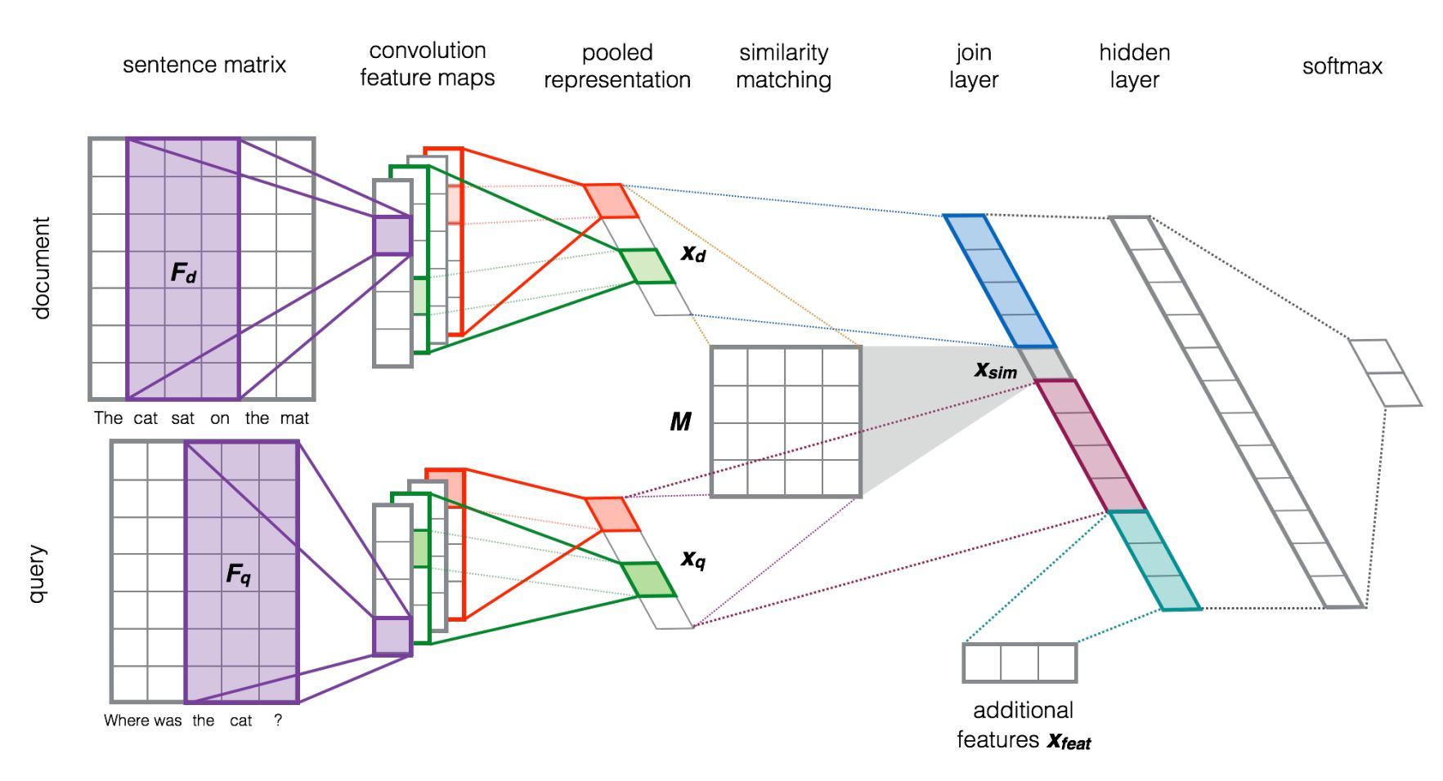
其他尝试
问句和（实体名+属性名+属性值）拼凑的“伪句子”匹配
例：
地震概论的老师是谁？
地震概论老师赵克常

Slide 19
未来工作
主要缺陷
部分长问句依然时间慢，逐步匹配导致多次I/O
无法处理复杂结构的问句
可能的解决方案
在缓存表匹配上引入简单的社区问答系统，避免图匹配
带专有名词的问句相似度匹配
积累问答对量大时才有意义，但量大时该社区问答系统也慢
设计更好更准确的索引，一次性取出数据，或更少次数取出数据
比如不索引单个结点id，而是索引一个子图的id集合

Slide 20
THANKS

